Slide 1
Engenharia de Requisitos

Slide 2

Técnicas de Elicitação de Requisitos
Esp. Janaina Freitas
Notes:
NÃO CRIE CAIXAS DE TEXTOS ALÉM DAS DISPONÍVEIS NO SLIDE.
Utilizar imagens livres de direitos autorais e sem marca d’agua. Nesta lista, temos alguns bancos de imagem livre: https://docs.google.com/spreadsheets/d/1XaeRj8bJCiH-7Ee7nfHiJkf4KX6Avccy/edit#gid=2091753662
Ao editar o “título da aula”, não altere o tamanho da fonte, pois a mesma precisa seguir o padrão do edit, sendo tamanho 36. Em casos de nomes extensos, selecione o texto e diminua de forma que fique equilibrado com o layout. Uma dica: é clicar no segundo “A” ao lado do tamanho da fonte.
O exemplo anterior também serve para o “nome do professor”, nesse caso, usando o tamanho 12 da fonte.

Slide 3
“É melhor conhecer algumas perguntas do que todas as respostas.”
James Thurber
Notes:
Usar esse template para citações.
Ao editar o texto, não altere o tamanho da fonte, pois a mesma precisa seguir o padrão do edit, sendo tamanho 24. Em casos de citações extensas, selecione o texto e diminua de forma que fique equilibrado com o layout. Uma dica, é clicar no segundo “A” ao lado do tamanho da fonte.

Slide 4
Unidade 03
Técnicas para Elicitação de Requisitos
Coleta de Requisitos
Técnicas para Elicitação de Requisitos
Entrevista
Brainstorming
Questionário
Oficinas
Seleção da Técnica de Elicitação de Requisitos
Notes:
NÃO CRIE CAIXAS DE TEXTOS ALÉM DAS DISPONÍVEIS NO SLIDE E NÃO ALTERE O TAMANHO DAS MESMAS.
O design/layout que estão no template são apenas exemplos de slides para utilizar, como uma padronização. O Material é totalmente adaptável ao uso em relação ao conteúdo, à quantidade, disposição, aplicação ou não de todos os exemplos de disposições de texto/imagem. Dica: ao invés de usar textos grandes, recomenda-se o uso de tópicos.
Ao editar o texto, não altere o tamanho da fonte, pois a mesma precisa seguir o padrão do edit, sendo tamanho 28 para o número da unidade, 24 para o título da disciplina e 16 a 24 para o texto. Em casos de escritas maiores, selecione o texto e diminua de forma que fique equilibrado com o layout. Uma dica é clicar no segundo “A” ao lado do tamanho da fonte.

Slide 5
Coleta de Requisitos
Para você entender como realizar a COLETA DE REQUISITOS durante o desenvolvimento de um software, é necessário identificar quais as
FONTES DE INFORMAÇÃO
Podem ser usadas para compreender as necessidades dos clientes e como interagir com eles.

Slide 6
Processo de Coleta de Requisitos
OBJETIVO: definir e documentar as características dos produtos e serviços do projeto que satisfarão às necessidades e expectativas dos usuários do sistema.
COLETAR REQUISITOS: é o processo de interagir com os usuários, visando descobrir os requisitos do sistema.
Esses requisitos precisam ser bem definidos, bem analisados e descritos com detalhamento suficiente para serem medidos (aceitos) e controlados durante o desenvolvimento do software

Slide 7
Coleta de Requisitos
Para cada projeto, existe uma forma adequada de coletar os requisitos de um produto de software.
Temos diferentes tipos de produtos de software e cada um implica diferentes tipos de requisitos, com isso, há distintas fontes de informação para a coleta.
PENSE EM VÁRIOS TIPOS DE SISTEMA DE INFORMAÇÃO
São sistemas diferentes e que possuem particularidades de cada tipo de negócio e de cada contexto de projeto, com isso, fontes de informação diferentes

Slide 8
Fontes de Informação
Quando identificamos as FONTES DE INFORMAÇÃO
Devemos lembrar quais os stakeholders que precisam ser considerados ➔ eles influenciam os requisitos (funcionalidades e regras de negócio)
O nível de envolvimento dos stakeholders: varia de acordo com as diferentes necessidades do projeto que está sendo desenvolvido e dos requisitos.

Slide 9
Fontes de Informação
Como descobrir quais as fontes de informação?
Ao conversar com o cliente procure identificar:
As áreas de negócio que serão impactadas pelo software
Identifique regras, leis e regulamentações as quais precisam ser atendidas bem como os stakeholders responsáveis por essas áreas e informações.

Slide 10
Técnicas para Elicitação de Requisitos
A ELICITAÇÃO DE REQUISITOS é considerada a etapa mais crítica da Engenharia de Requisitos, pois é o coração de todo o processo de desenvolvimento de software.
Uma TÉCNICA DE ELICITAÇÃO DE REQUISITOS pode ser compreendida como uma FERRAMENTA para auxiliar o analista de requisitos na condução da etapa de elicitação e compreensão dos requisitos do software.

Slide 11
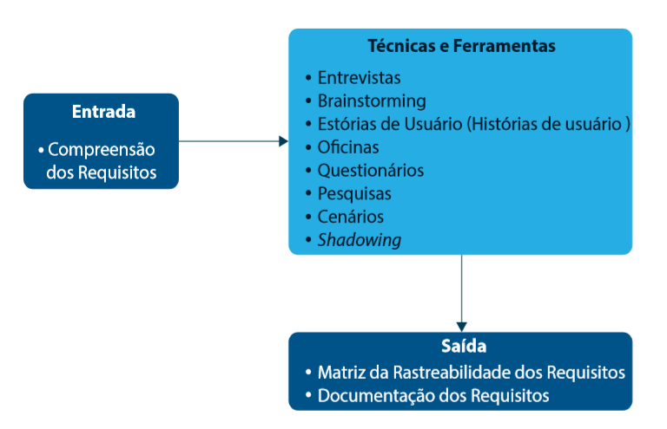
Técnicas e Ferramentas para Elicitação de Requisitos

Slide 12
Entrevista
A ENTREVISTA é uma das técnicas mais simples de ser utilizada a partir de fontes humanas.
É uma das mais tradicionais na coleta de requisitos.
Ela produz bons resultados, principalmente, na fase inicial do levantamento de informações.
Trata-se de uma CONVERSA ENTRE DUAS PESSOAS, provocada por uma delas e com um objetivo definido.

Slide 13
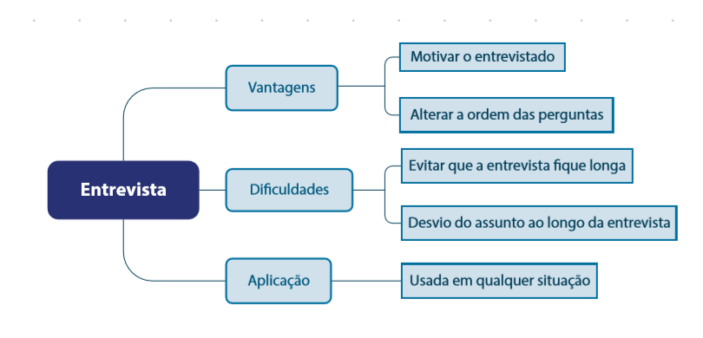
Entrevista

Slide 14
Brainstorming
É uma ferramenta poderosa para a busca por ideias inspiradoras.
O foco é na quantidade de ideias expostas.
Brainstorming é o nome dado a uma técnica grupal – ou individual – na qual são realizados exercícios mentais com a finalidade de resolver problemas específicos.
Uma sessão bem sucedida de brainstorming resulta em conjunto de boas ideias e os participantes sentem que cada um contribuiu de alguma maneira

Slide 15
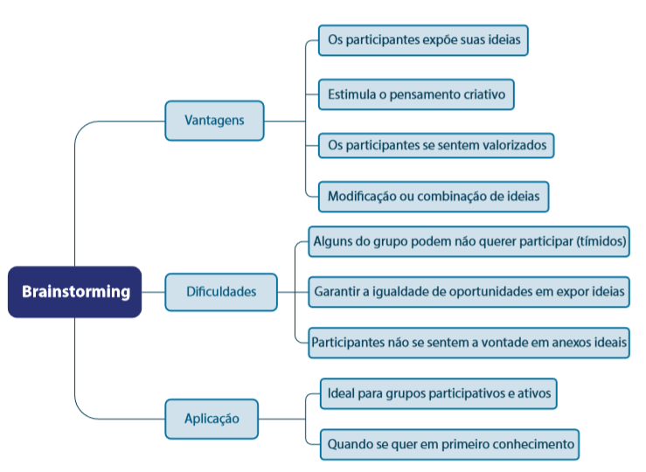
Brainstorming

Slide 16
Questionário
A técnica questionário — também conhecida como survey ou pesquisa de opinião.
É um conjunto de questões as quais devem ser respondidas pelos stakeholders.
O seu uso é indicado, por exemplo, quando há diversos grupos de usuários em diversos locais do país.
OBJETIVO ➔ coletar informações de fontes, informações que podem estar em grande volume e/ou distantes, fisicamente, mas que servirão de base para tratamentos estatísticos.

Slide 17
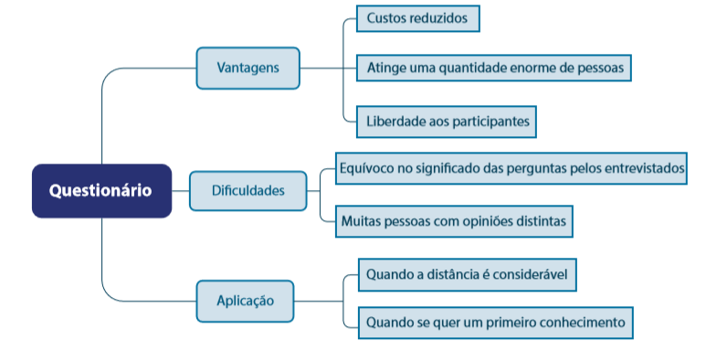
Questionário

Slide 18
Oficinas
Procuram reunir os stakeholders para definir os requisitos a serem desenvolvidos ou melhorados.
OBJETIVO: colocar em ação o trabalho em equipe bem como promover a discussão entre os envolvidos. Um facilitador acompanha e faz a mediação, pois as tomadas de decisão são baseadas em processos bem-definidos.
As abordagens utilizadas em oficinas são:
JAD
Histórias de usuário (user stories).

Slide 19
JAD (Joint Application Design)
Também chamado de Métodos de Projeto Interativo.
É um método destinado a extrair informações de alta qualidade dos envolvidos, em curto espaço de tempo, através de reuniões estruturadas que buscam decisões por consenso.
Os benefícios do JAD são:
Maior produtividade
Maior qualidade
Trabalho em equipe
Custos mais baixos de desenvolvimento e manutenção.

Slide 20
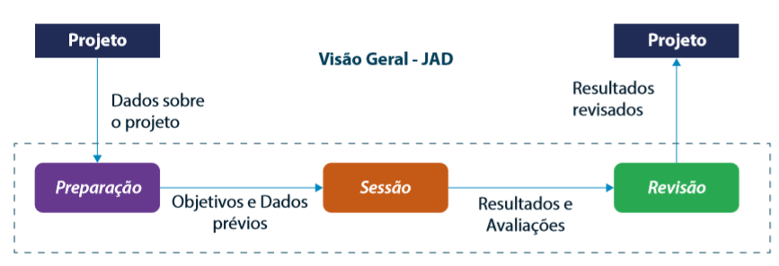
Visão Geral do processo JAD

Slide 21
Histórias de Usuário (user stories)
São descrições feitas pelos clientes: como funções, as quais eles gostariam que o sistema realizasse.
São como “contos” cujo ponto central está nas necessidades do usuário.
Em algumas literaturas, você encontrará o termo “estórias de usuários”.
Uma HISTÓRIA DE USUÁRIO é uma descrição curta, informal — feita por meio de uma linguagem simples — daquilo que o usuário deseja ser realizado/ executado pelo sistema e que ele considere ter valor para o seu dia a dia

Slide 22
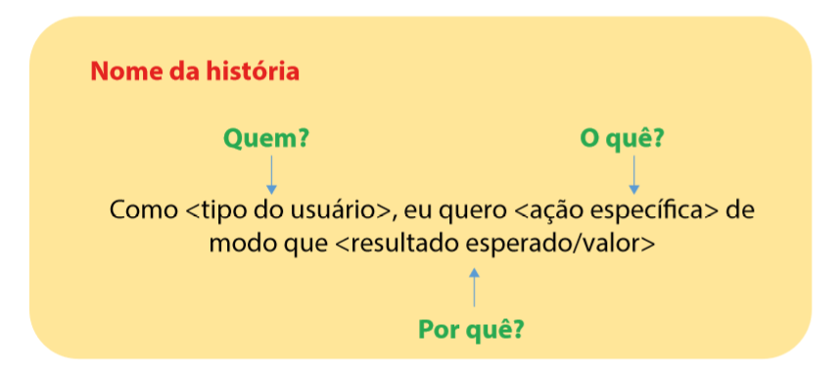
Histórias de Usuário
A HISTÓRIA DO USUÁRIO usa um cartão escrito ou notas adesivas, onde temos a expressão ou a voz dessa história

Slide 23
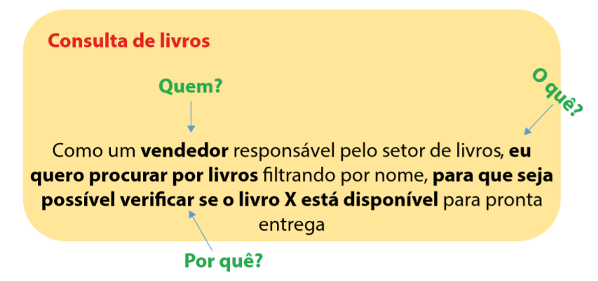
Exemplo - Histórias de Usuário

Slide 24
Seleção da Técnica de Elicitação de Requisitos
Depois de conhecermos algumas técnicas para a coleta de requisitos, vem a pergunta:
QUAL TÉCNICA SELECIONAR?
A resposta é: DEPENDE DE VÁRIOS FATORES
Do tipo de software, o contexto em que o projeto está sendo desenvolvido, as tecnologias e os recursos disponíveis

Slide 25
Seleção da Técnica de Elicitação de Requisitos
Para cada produto existem também diversos olhares e perspectivas vindos das partes envolvidas.
Para cada caso existe uma forma mais adequada de descobrir os requisitos de um produto de software.
A coleta é o ponto mais crítico da Engenharia de Requisitos.
Não é apenas perguntar ao usuário o que ele deseja.
Coletar requisitos ➔ é investigar, instigar, questionar, descobrir, explorar, extrair o máximo de informação dos stakeholders..

